Slide 1

RELATÓRIO
Resultados 2020.1
Estácio - (Parcial até 14/03/2020)
Desenvolvido por Inteligência Educacional

Slide 2



Estácio
Análise de Estoque
Portfólio vendável
Estácio tem 1743 ofertas no ar, das quais 1739 estão sem vendas

Slide 3

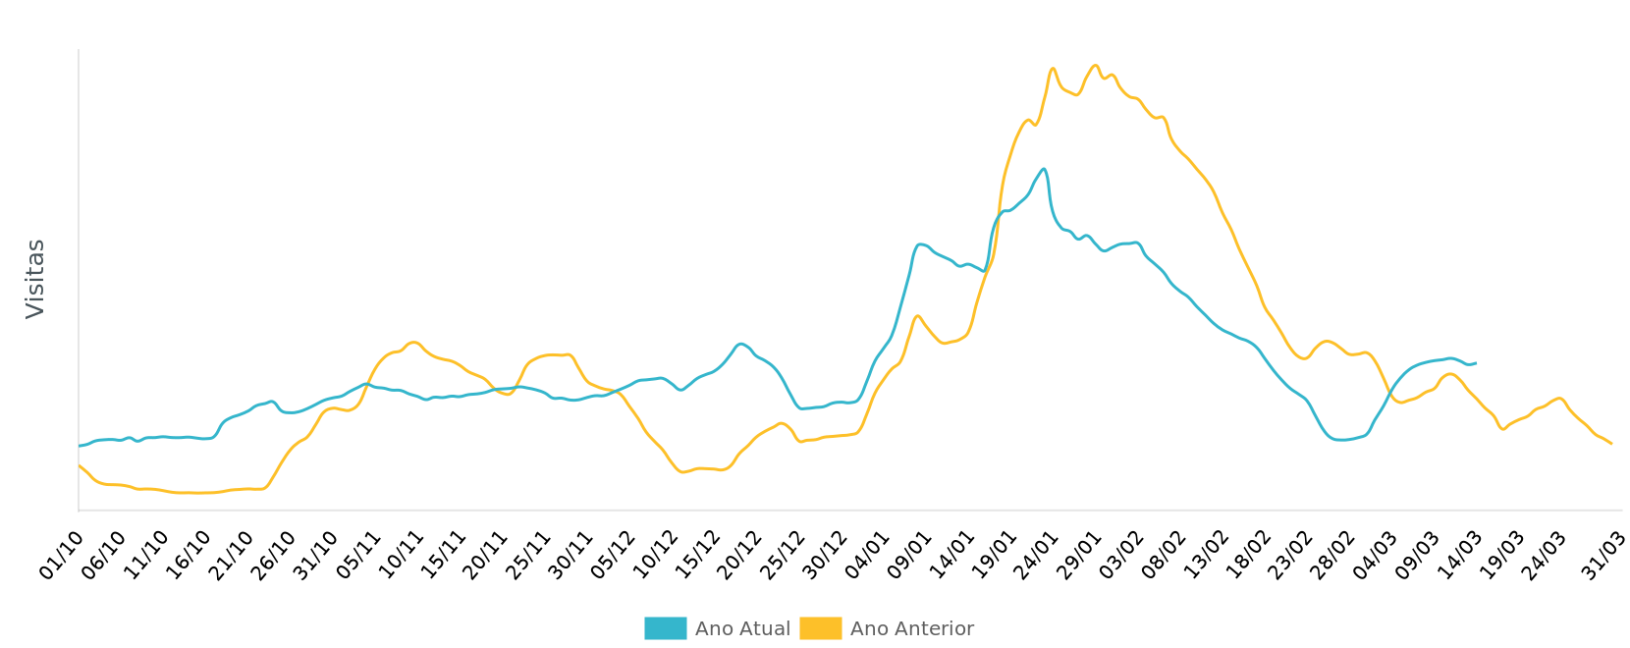
Estácio
Análise de Visitas
Comparativo de visitas com o ano passado (2019.1)
Estácio está com visitas abaixo do ano passado

Slide 4
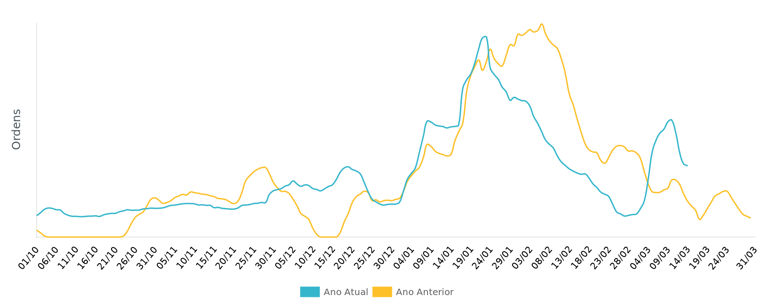
Estácio
Análise de ordens iniciadas
Comparativo de ordens iniciadas com o ano passado (2019.1)
Estácio está com número de boletos gerados abaixo do ano passado

Slide 5
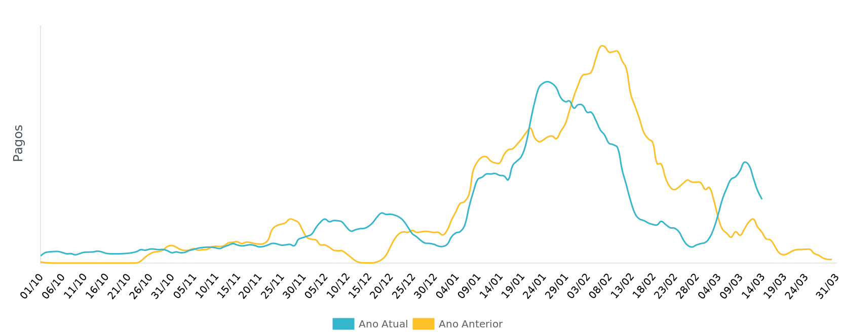
Estácio
Análise de alunos captados
Comparativo de alunos captados com o ano passado (2019.1)
Estácio está com número de alunos captados abaixo do ano passado

Slide 6
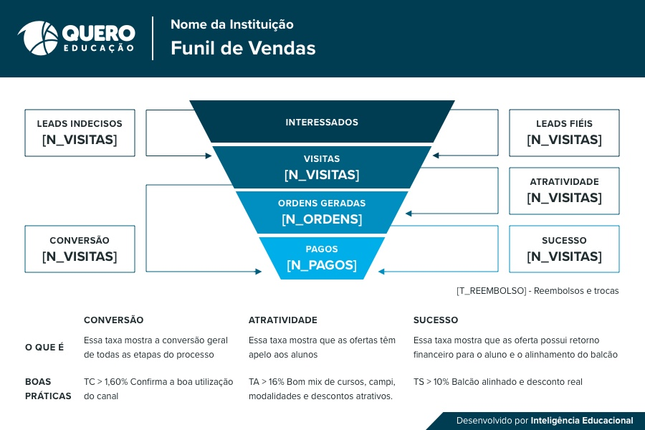

Estácio
Funil de Vendas
INTERESSADOS
LEADS INDECISOS
78 %
LEADS FIÉIS
22 %
VISITAS
431.876
ATRATIVIDADE
18,04%
ORDENS GERADAS
77.914
CONVERSÃO
1,53%
SUCESSO
8,50%
PAGOS
6.625
15,71% -Reembolsos e trocas
CONVERSÃO
ATRATIVIDADE
SUCESSO
O QUE É
Essa taxa mostra a conversão geral de todas as etapas do processo
Essa taxa mostra que as ofertas têm apelo aos alunos
Essa taxa mostra que a oferta possui retorno financeiro para o aluno e o alinhamento do balcão
BOAS PRÁTICAS
TC > 1,60% Confirma a boa utilização do canal
TA > 16% Bom mix de cursos, campi, modalidades e descontos atrativos.
TS > 10% Balcão alinhado e desconto real

Slide 7
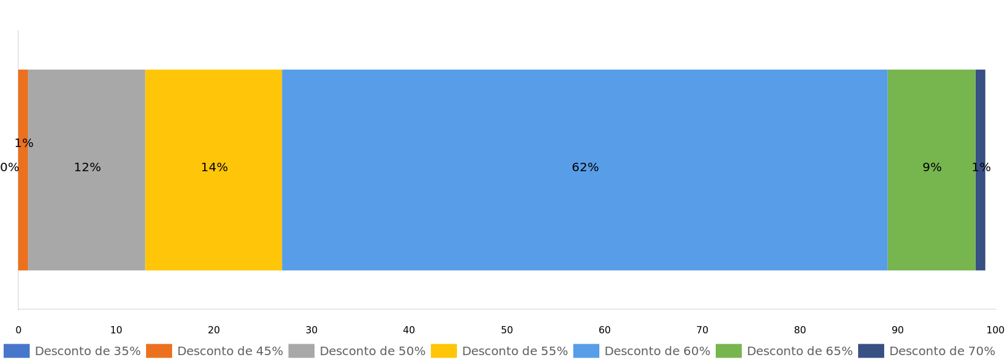
Estácio
Análise de Desconto
Vendas por porcentagem de desconto
A faixa de desconto entre 60% e 65% apresenta a maior quantidade de vendas. A média de desconto das ofertas ativas é de 50,58%

Slide 8
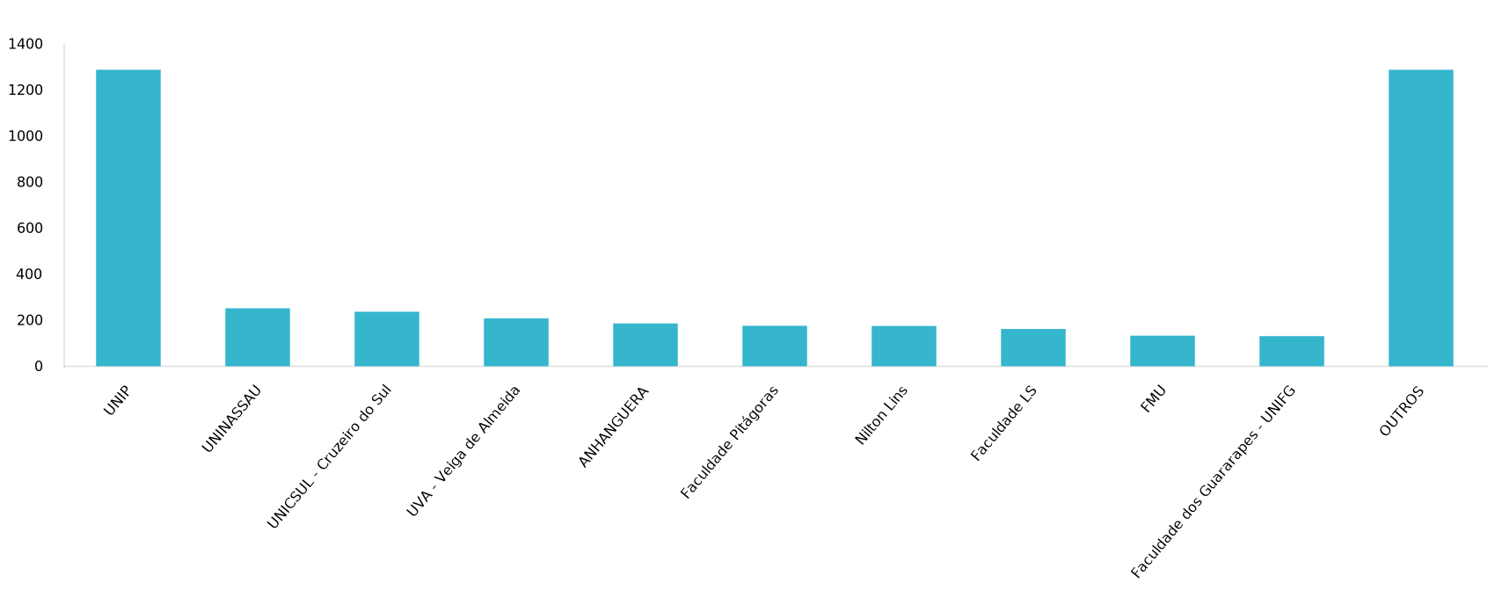
Estácio
Fluxo de Concorrência
Alunos perdidos para cada IES (número de alunos que se interessaram pela Estácio, mas comprou outra IES)

Slide 9
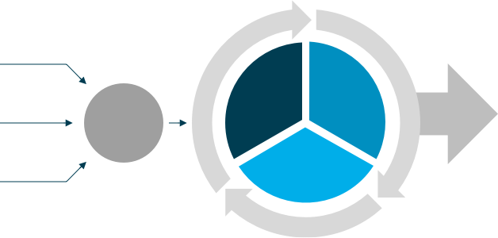

Estácio
Otimização da taxa de sucesso
A taxa de sucesso mostra que a oferta possui retorno financeiro para o aluno e que a IES apresenta um bom alinhamento com o QB
Descontos iguais
O lead indeciso escolhe outra IES
Queda no ranqueamento do Polo na busca
Menor visibilidade do Polo no QB
NRP*
Queda das vendas
Saída do Polo da busca e/ou congelamento das ofertas
Informações divergentes
Menor conversão de alunos
NRP* - Não reconhecimento de Parceria
ALGUMAS INICIATIVAS PARA A OTIMIZAÇÃO PARA A TAXA DE SUCESSO
Alinhamento de valores entre balcão da IES e canal
Diferenciação entre o desconto do QB e o do balcão
Manter informações das ofertas atualizadas

Slide 10
Estácio
Otimização da atratividade
Ofertas mais atrativas são melhores rankeadas e um melhor rankeamento aumenta a probabilidade de venda.
INFLUÊNCIA DO RANKEAMENTO NAS VENDAS
ALGUMAS INICIATIVAS PARA A OTIMIZAÇÃO DA ATRATIVIDADE:
Adequar o portfólio às suas demandas regionais
Aderir às campanhas e novos produtos da Quero Educação
Melhorar posicionamento das ofertas em cada momento da captação
Ofertas sempre no ar

Slide 11








Estácio
Otimização da atratividade
Confira estratégias para alcançar todo o potencial na sua próxima captação
Participar das campanhas (Matrícula Antecipada, Ainda dá tempo, Dupla Captação, etc)
Desconto médio das ofertas igual ao do semestre anterior
Mesmo portfólio do semestre anterior
Variação do valor oferecido ao longo dos semestres da IES não pode ser maior do que a do mercado
Não ter condições comerciais melhores no balcão em comparação ao canal
Evitar entrada tardia no canal Quero Bolsa
Acompanhar as tendências do mercado
Sempre manter ofertas no ar, evitar saídas do site e congelamento de parceria
Prepare-se para a captação e não perca mais alunos!

Slide 12

Obrigado :)
Renato Sanabria
renato.sanabria@queroeducacao.com
Quer novas análises? Conheça o Quero Analytics!
https://que.bo/inteligencia-educacional

